Slide 1
RİSK YÖNETİMİ*
STRATEJİ GELİŞTİRME BAŞKANLIĞI
*Bu slayt Maliye Bakanlığı tarafından yayınlanan Kamu İç Kontrol rehberi esas alınarak hazırlanmıştır.

Slide 2
RİSK YÖNETİMİ
Risk; Risk gelecekte ortaya çıkabilecek olayların sonuçlarının (olumlu ise fırsat, olumsuz ise tehdit) belirsizliğidir. İdareler açısından bu durum, amaçların ve bunlara ulaşmak için belirledikleri hedeflerin iç ve/veya dış etkenlerden olumlu ya da olumsuz olarak etkilenebileceği anlamına gelmektedir.

Slide 3
RİSK YÖNETİMİNİN İDARELERE SAĞLAYABİLECEĞİ FAYDALAR
İdarelerin sunduğu hizmetler ve gerçekleştirdiği faaliyetlerin sürekliliğinin sağlanmasına ve kalitesinin geliştirilmesine yardımcı olmak,
Belirlenen risklerle bunlara karşı uygulanan kontroller arasında fayda-maliyet dengesini sağlamak ve dolayısıyla kaynak tahsisinde etkinliği artırmak,
Olası kayıpların etkilerinin kontrol altında tutulması ve bunların neden olacağı maliyetlerin azaltılmasına katkı sağlamak,

Slide 4
RİSK STRATEJİSİ VE POLİTİKA BELGESİ(RSPB)
Risk yönetimine karşı tanımlanan kurumsal yaklaşıma ve üst düzey politikalara Risk Stratejisi; bu yaklaşım ve politikaların yazılı olarak ortaya konduğu belgeye de Risk Stratejisi ve Politika Belgesi (RSPB) denir.
Risk stratejisi kurumun risk iştahını stratejik düzeyde ortaya koyacak şekilde belirlenmelidir. Risk iştahı çeşitli koşullara bağlı olarak zaman içinde (örneğin mali kriz dönemlerinde risk iştahı daha düşük olabilir) değişebileceği için kurumun risk stratejisi yılda en az bir kez gözden geçirilmeli ve gerekli görüldüğü takdirde güncellenmelidir.

Slide 5
RİSK İŞTAHI
Risk İştahı; idarenin misyonu, vizyonu, amaç ve hedefleri doğrultusunda herhangi bir zaman diliminde, kabul etmeye (tolere etmeye/maruz kalmaya/önlem almamaya) hazır olduğu risk miktarıdır. Stratejik Planları hazırlarken risk iştahını göz önünde bulundurmak gerekir.
Risk İştahı; iç ve dış çevre, insanlar, iş sistemleri ve politikalardan etkilenir. Bu kapsamda risk iştahı, kurumsal risk politikaları çerçevesinde yukarıdan aşağıya doğru bir yönlendirme ile belirlenmelidir.
Tüm riskler için idarenin kurumsal iştah sınırları içinde kalınması şartıyla farklı iştah seviyeleri belirlemek mümkündür.
Çok risk almak kadar az risk almak da başarısızlığa neden olabilir. Risk iştahının düşük olması güvenilir bir yönetim tekniği olarak görülse de yaratıcılık, yenilikçilik (innovasyon) ve fırsatlardan yararlanma konusunda idareyi sınırlayabilir.

Slide 6
RİSK YÖNETİMİ
Risklerin yönetilmesine ilişkin önemli şartlardan biri idarenin ortak bir risk diline sahip olmasıdır. Ortak dilin oluşturulmasında ise terminoloji birliğine ve bunun tüm çalışanlar tarafından bilinmesini sağlayacak mekanizmalara ihtiyaç vardır. Aksi durumda riski yönetebilecek güçlü bir ortak anlayış oluşturmak mümkün olmayacaktır

Slide 7
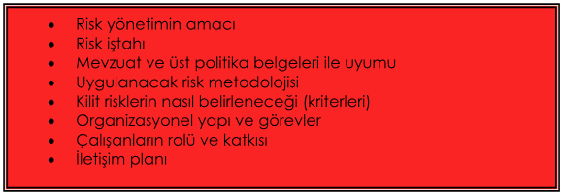
RSPB’NİN KAPSAMI

Slide 8
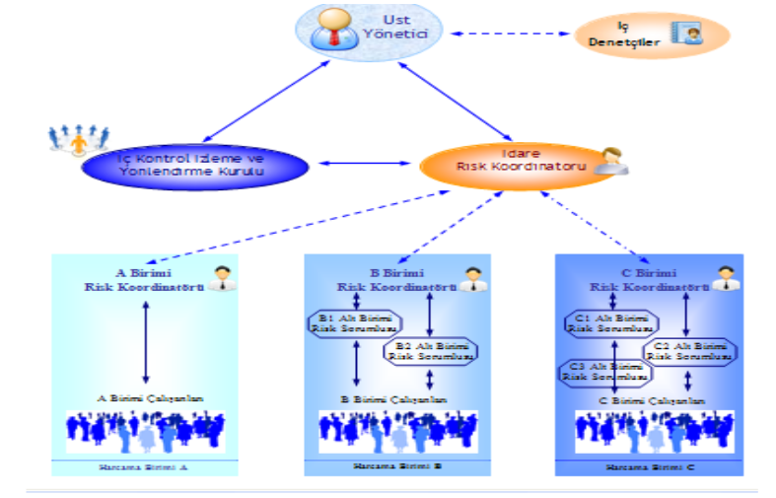
RİSK YÖNETİMİNDE GÖREV YETKİ VE SORUMLILUKLAR

Slide 9
1-ÜST YÖNETİCİ
Üst yönetici, 5018 sayılı Kamu Mali Yönetimi ve Kontrol Kanunu çerçevesinde tanımlanan ve idarede risk yönetimi konusunda en üst düzeyde yetkili ve sorumlu olan kişidir.
Her yılın başında idaresinin amaç ve hedefleri doğrultusunda risklerin yönetilmesi konusunda stratejinin belirlenmesini sağlar ve bu stratejinin nasıl uygulayacağını gösteren Risk Stratejisi ve Politika Belgesini onaylayarak, söz konusu belgeyi tüm çalışanlara yazılı olarak duyurur.
Risk yönetimi konusunda İKRYK’den güvence alır ve idaresinde risklerin etkili yönetilip yönetilmediğine dair kanıtlarla desteklenmiş Güvence Beyanını Bakana sunar.

Slide 10
2-İÇ KONTROL VE RİSK YÖNLENDİRME KURULU
Kurul, idarenin risk yönetiminin geliştirilmesine ilişkin politika ve prosedürler oluşturarak üst yöneticinin onayına sunar. Politika ve prosedürleri birimlere bildirir. İKRYK, İdare Risk Koordinatörünün tavsiyesiyle kendisine sunulan riskler içerisinden önemli gördüğü belli sayıda riski kilit risk olarak belirler. Belirlenen kilit risklerin iyi yönetilip yönetilmediğini belli dönemler halinde ve/veya önemli gördüğü zamanlarda üst yöneticiye raporlar.
Kurulun sekretarya hizmetleri İdare Risk Koordinatörü (SGB Başkanı) tarafından yürütülür. Toplantılara gerek görülmesi halinde idare içerisinden veya dışarısından uzman kişiler davet edilebilir.

Slide 11
2-İÇ KONTROL VE RİSK YÖNLENDİRME KURULU GÖREVLERİ
İdarenin Risk Stratejisi ve Politika Belgesini (RSPB) hazırlayarak veya mevcut RSPB yi yıllık olarak gözden geçirerek üst yöneticinin onayına sunar.
İdarenin kritik stratejik risklerini belirler.
Harcama birimlerine ait risklerden ortak yönetilmesi gerekenleri ve bunlara ilişkin politika ve prosedürleri belirleyerek koordine etmesi açısından BRK ya bildirir.
İKRYK yılda en az üçer aylık dönemlerle toplanarak idarenin risk yönetim süreçlerinin etkili işleyip işlemediğini ve risklerde gelinen durumu değerlendirerek üst yöneticiye raporlar.

Slide 12
3-İDARE RİSK KOORDİNATÖRÜ
İdare Risk Koordinatörlüğü (İRK) görevinin SGB yöneticisi tarafından yürütülmesi tavsiye edilir. İRK, Kurulun bir üyesidir ve idarenin risk yönetimi süreçlerinin tutarlı ve standartlara uygun olmasından üst yöneticiye karşı sorumludur.
Risk yönetimi çerçevesinde en az 3 ayda bir Birim Risk Koordinatörlerini (BRK) toplantıya çağırır.
Her bir BRK tarafından raporlanan birim risklerinden yola çıkarak bu Rehberde yer alan Konsolide Risk Raporunu hazırlar; bu raporu üçer aylık dönemlerle İKRYK ve üst yönetime sunar. Bu raporla birlikte izlenmesi gereken önemli riskleri ve kendi değerlendirmelerini de raporlar.

Slide 13
3-İDARE RİSK KOORDİNATÖRÜ
Diğer idarelerin İRK’leri ile ortak risk alanlarına ilişkin konuların görüşülmesi ve bunların idare içerisinde koordinasyonundan sorumludur.
İKRYK’nın sekretarya hizmetlerini yürütür ve Kurulun yapacağı toplantıların gündemini belirleme, toplantı sonucunu tutanağa bağlama, Kurulun aldığı kararların üst yöneticinin onayına sunulması v.b. görevleri yürütür.
İRK idarenin risk yönetimi konusunda birimlere teknik destek sağlar. Birimlerin risk yönetimi konusundaki ihtiyaçlarını belirleyerek bunu her toplantı öncesinde İKRYK ve üst yöneticiye raporlar.

Slide 14
4-BİRİM RİSK KOORDİNATÖRÜ
Birim Risk Koordinatörü (BRK), harcama yetkilisi veya harcama yetkilisinin belirleyeceği kişidir.
Yılın başında idarenin hedeflerini etkileyebilecek birim risklerinin tespit edilmesini koordine eder ve rehberlik sağlar. BRK, tespit edilen riskleri alt birimlerin bilgi ve uzmanlıklarından yararlanarak faaliyetleri ile eşleştirir ve tüm önemli bir konuların ele alınmasını sağlar.
Risk kaydına alınmış olan önemli riskler, İKRYK’nin değerlendirmesine sunulmak üzere İRK’ye raporlanır. Yıllık olarak belirlenen risk kayıtlarını ve ilgili raporları idare tarafından belirlenecek periyotlarla gözden geçirir (aylık, 3 aylık gibi) ve İRK’ye raporlar.

Slide 15
4-BİRİM RİSK KOORDİNATÖRÜ
Alt Birim Risk Koordinatörlerinin (ARK) yönettikleri ve raporladıkları riskleri birim düzeyinde izler. Mevcut risklerdeki değişiklikleri ve varsa yeni riskleri değerlendirerek birim yöneticisinin uygun görüşünü alarak İRK’ ye raporlar.
Yıllık olarak, daha önce belirlenmiş veya yıl içerisinde ortaya çıkabilecek risklerin iyi yönetilip yönetilmediğine dair kanıtlarla desteklenmiş bir Güvence Beyanını İKRYK’ ye sunar.
İRK ve İKRYK’nin görüşleri, tavsiyeleri ve kararları doğrultusunda ARK’lere geri bildirim sağlar.
Risk yönetimiyle ilgili eğitim ihtiyaçlarını tespit eder.

Slide 16
5-ALT BİRİM RİSK KOORDİNATÖRÜ
Alt birim risk koordinatörü (ARK), idarelerdeki birimlerin alt birimlerinin (alt birim bulunması veya risklerin bu düzeyde yönetilmesinin uygun görülmesi halinde) risk yönetim faaliyetlerinin koordinasyonundan sorumlu olan ve harcama yetkilisi tarafından belirlenen kişidir. Risk yönetiminde BRK’ye karşı doğrudan sorumludur. ARK’ler, birim içerisinde gerekli yetkinliğe ve tecrübeye sahip kişiler arasından seçilmelidir.

Slide 17
5-ALT BİRİM RİSK KOORDİNATÖRÜ
İdarenin risk stratejisine uygun olarak alt birimin faaliyetlerine ait yeni tespit edilen riskleri, risk puanı değişenleri ve bunları azaltmakta kullanılan kontrollerin etkinliğini Birim Risk Koordinatörünün belirlediği periyotlarla BRK’ye raporlar.
BRK’ ye karşı sorumlu olmakla birlikte, İRK tarafından talep edilen bilgi ve belgeleri de vermekle yükümlüdür.

Slide 18
6-ÇALIŞANLAR
Risk yönetiminin başarılı olmasının en önemli unsuru çalışanların risk yönetimini sahiplenmesidir. Dolayısıyla, her bir çalışan, görev alanı çerçevesinde risklerin yönetilmesinden (risklerin tespit edilmesi, değerlendirilmesi, cevap verilmesi, gözden geçirilmesi ve raporlanması) sorumludur.
Kendi görev alanındaki risklerin iyi yönetilip yönetilmediği konusunda ARK’ye; ARK bulunmadığı durumlarda BRK’ye gerekli kanıtları sağlar.
Çalışanlar, riskleri tespit etmek ve ilgili risk koordinatörüne iletmek konusunda tereddüt yaşamamalıdır. Bir vidanın bile sıkılmamış olmasının, bazen çok güvenli bir uçağın düşmesine neden olabileceği unutulmamalıdır.

Slide 19
7- İÇDENETÇİ
İç Denetçi risk yönetimi sürecinin etkili olup olmadığı, risklerin gereken şekilde yönetilip yönetilmediği hususunda bütün işler üzerinde incelemeler yaparak üst yöneticiye risk yönetimi konusunda gerekli danışmanlığı sunar. İç Denetçi aynı zamanda herhangi bir kilit riskin göz ardı edilip edilmediğine veya gereken şekilde kontrol edilip edilmediğine yönelik rehberlik sunabilir.

Slide 20
8- STRATEJİ GELİŞTİRME BİRİMLERİ
Strateji Geliştirme Birimi, eğitimlerin verilmesi, eğitim ihtiyaçlarının belirlenmesi ve gerekli eğitimin verilmesinin kolaylaştırılmasından sorumludur. Ayrıca, risk yönetiminde en iyi uygulamaları belirler, bu tür uygulamaların paylaşılmasını teşvik eder ve gerektiğinde rehberlik sunar.

Slide 21
9-MERKEZİ UYUMLAŞTIRMA BİRİMİ
Merkezi Uyumlaştırma Birimi (MUB), risk yönetimini de kapsayacak şekilde iç kontrol alanında düzenlemeler yapma, risk yönetiminin geliştirilmesi, eğitimler verme, rehberlik sağlama, uyumlaştırma, kurumlar arası koordinasyon, genel olarak MYK sistemi çerçevesinde, risk yönetiminin etkililiği ile ilgili raporlama gibi faaliyetleri yürütür.

Slide 22
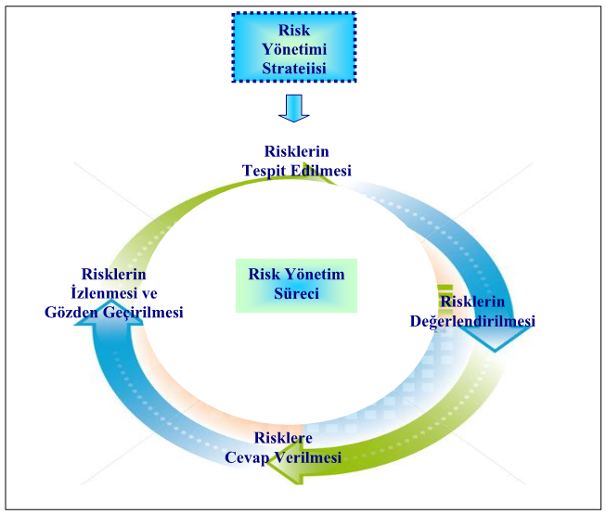
RİSK YÖNETİMİ SÜRECİ

Slide 23

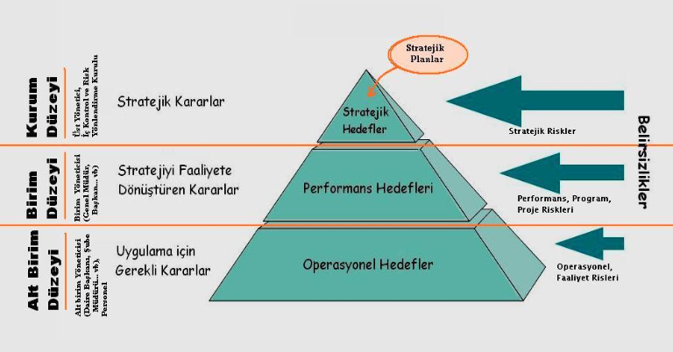
RİSK HİYERARŞİSİ
…

Slide 24
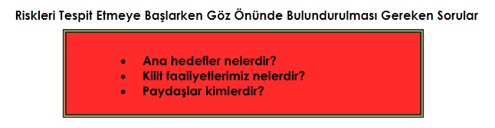
A-RİSKLERİN TESPİT EDİLMESİ
Risk yönetiminin ilk aşaması olan risklerin tespit edilmesi, idarenin hedeflerine ulaşmasını engelleyen veya zorlaştıran risklerin, önceden tanımlanmış yöntemlerle belirlenmesi, gruplandırılması ve güncellenmesi sürecidir.

Slide 25
RİSK TESPİTİ HUSUSLARI
Genel kural olarak, idareyi etkileyebilecek stratejik riskler, stratejik plan hazırlama aşamasında tespit edilir ve tespit edilen riskler stratejik plana eklenir.
Riskler program ve operasyonel düzeyde de tespit edilmelidir. Program ve operasyonel risklerin stratejik risklerin tamamını içermesi gerekmektedir. Ancak, program ve operasyonel riskler tespit edilirken stratejik düzey ile sınırlı kalmayıp geniş kapsamlı düşünmek önemlidir.
İdare risklerini tespit ederken yukarıdan aşağıya ya da aşağıdan yukarıya doğru bir yöntem belirleyebilir. İdarenin tercihine göre bu iki yöntem bir arada da kullanılabilir.

Slide 26
RİSK TESPİTİ HUSUSLARI
Tespit edilen riskler idarenin hedefleri ile ilişkilendirilmelidir. İtibarı zedeleyebilecek riskler gibi bazı risklerin hedefleri dolaylı etkileyebileceğini de göz önünde bulundurmak gerekir.
Riskler, sistematik olarak ve önceden belirlenmiş yöntemlere göre tespit edilmelidir. Söz konusu yöntemler idarenin ve faaliyetlerin özelliklerine göre farklılıklar gösterebilecektir. Bu süreçte aşağıda yer verilen yöntemlerden birine veya birkaçına başvurulabileceği gibi idarelerin kendi ihtiyaçları doğrultusunda yeni yöntemler geliştirmeleri de mümkündür.

Slide 27
RİSK TESPİTİ HUSUSU
Tespit edilen risklerin; “x” riski veya “x’in olması” riski şeklinde ifade edilmesi gerekir. Risk kaydına da bu şekilde kaydedilmesi uygun olacaktır.
Tespit edilen risklerin iç risk mi yoksa dış risk mi olduğunu değerlendirin.
O İç riskler; doğrudan kurum tarafından kontrol edilen olaylar sonucunda ortaya çıkan risklerdir. İç riskler kendi içinde stratejik riskler, programa ilişkin riskler ve faaliyet riskleri olarak üç düzeyde sınıflandırılmalıdır.
O Dış riskler ise; idarenin kontrolü dışında gerçekleşen olaylar sonucunda ortaya çıkan ve hedeflere ulaşmayı güçleştiren veya engelleyen belirsizliklerdir. Dış riskler belirlenirken bunların konularına göre sınıflandırılması yararlı olacaktır. (Genellikle PESTLE analizi kullanılır. Bkz. RY Kutu 7)

Slide 28
RİSK TESPİTİ HUSUSU
Riskler tespit edildikten sonra bunların sahibi yani kimin sorumluluğunda olduğu belirlenmeli ve risk kaydında bu bilgiye yer verilmelidir.
Risk yönetimi dinamik bir süreç olduğundan yeni ortaya çıkan riskler tespit edilmeli ve mevcut risklerdeki değişiklikler sürekli takip edilmelidir.

Slide 29
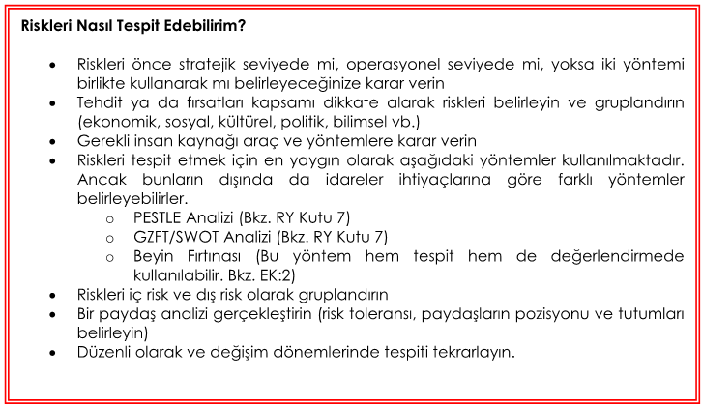
RİSK YÖNETİMİ

Slide 30
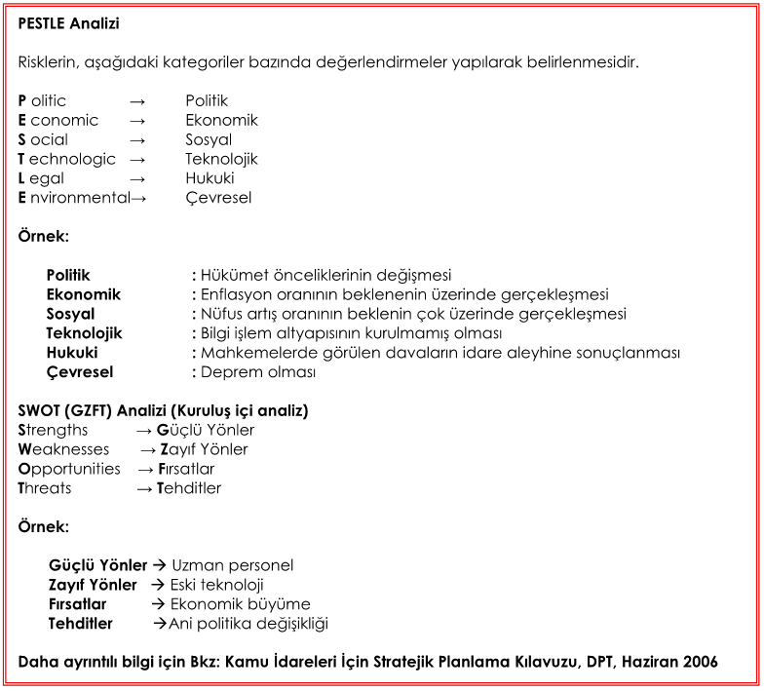
PESTLE VE GZFT ANALİZİ
…

Slide 31
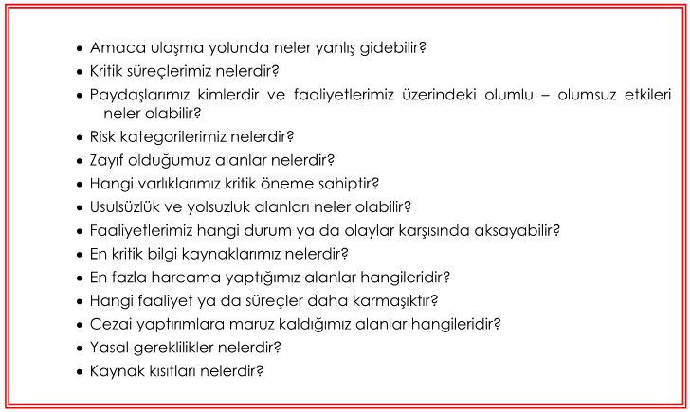
RİSK TESPİTİ SÜRECİNDE SORULABİLECEK SORULAR
…

Slide 32
B- RİSK DEĞERLENDİRME
Risk değerlendirmesi idarenin hedeflerine ulaşmasını etkileyebilecek faktörlerin analiz edilmesi ve riskin etki ve olasılık açısından öneminin değerlendirilmesidir. Riskler değerlendirilirken idarenin karşılaşacağı potansiyel olaylar ile birlikte idarenin kendine özgü durumu (örneğin kurumun büyüklüğü, faaliyetlerinin karmaşıklığı, yürüttüğü faaliyetlerde tabi olduğu mevzuat, siyasi öncelikleri, kamuoyu ilgisi) da göz önünde bulundurulmalıdır.

Slide 33
RİSK DEĞERLENDİRME
Riskler tespit edildikten sonra risklerin ölçülmesi ve önceliklendirilmesi aşamalarını kapsar. Önceliklendirme, risklerin aldıkları puanlar doğrultusunda önem derecesine göre sıralanmasıdır.; Risk değerlendirme, tespit edilmiş risklere karşılık verilip verilmeyeceğine ve karşılık verilecekse fayda/maliyet dengesi açısından en uygun olan karşılığın seçilmesine yardımcı olur. Kutu 10 risk değerlendirme başlangıcında dikkate alınması gereken bazı soruları içermektedir.

Slide 34
RİSK DEĞERLENDİRME İLKELERİ
Riskleri değerlendirmenin üç önemli ilkesi vardır;
1- Her risk için etki ve olma olasılığının tespit edilmesi
2- Risklerin, doğal risk ve kalıntı risk esas alınarak değerlendirilmesi:
3- Risklerin kaydedilmesi

Slide 35
1- ETKİ VE OLASILIK
OLASILIK:
Bir olayın belirli bir dönemde gerçekleşme ihtimalini ifade eder.
ETKİ:
Eğer bu olay meydana gelirse doğuracağı sonuç veya yaratacağı tesiri ifade eder.

Slide 36
ETKİ VE OLASILIK
Olasılık için 1 rakamı, bir riskin gerçekleşme ihtimalinin hemen hemen olmadığı; 10 rakamı ise riskin gerçekleşmesinin neredeyse kesin olduğu anlamına gelir. Etki açısından ise 1 rakamı riskin gerçekleşmesinin doğuracağı sonucun çok az önemi olduğu; 10 rakamı ise bu sonucun çok önemli olduğu anlamına gelir. Risklerin olasılık ve etki açısından 1 ila 10 arasında hangi değeri aldığı belirlenir
Riskler değerlendirilirken üçlü bir kategori kullanılır. Düşük risk seviyesi (yeşil ile gösterilir), orta risk seviyesi (sarı ile gösterilir) ve yüksek risk seviyesi (kırmızı ile gösterilir). Trafik ışıkları ile gösterilen bu renk kodu riskin önem derecesinin kolayca görülmesine yardımcı olur.

Slide 37
2- DOĞAL RİSK – KALINTI RİSK
DOĞAL RİSK
Mevcut olan riskin, yönetilmeden veya herhangi bir önlem alınmadan önceki miktarını ifade eder.
KALINTI RİSK
Kalıntı risk, yönetimin riskin olma olasılığını ve etkisini azaltmak için aldığı önlemlerden sonra arta kalan riskleri ifade eder.

Slide 38
DOĞAL RİSK – ARTIK RİSK
Bu doğal riskler, olma olasılığı ve etkisi değerlendirildikten sonra risk kaydına aktarılır. Değerlendirmede olma olasılığı 1 ila 10 arasında, etkisi de yine 1 ila 10 arasında puanlanır. Verilen olasılık puanı ile etki puanının çarpımı risk puanını gösterir.
İdare, bu aşamada risk iştahına karar vermelidir. İdare, belirlenen risk stratejisine göre hangi puanlar arasındaki risklerin düşük, hangilerinin orta hangilerinin de yüksek olacağını belirlemeli ve bu çerçevede idarenin risk haritasını oluşturmalıdır.

Slide 39
DOĞAL RİSK – ARTIK RİSK
Risk puanı belirlendikten sonra riskler en yüksek puandan başlamak üzere önceliklendirilir. Risklere verilecek cevaplara karar verilir. Risklere verilecek cevap yöntemlerine göre kontroller tespit edilir ve uygulanır
Yönetim, riski yönetmek için gerçekleştirdiği kontrol faaliyetleri sonrasında arta kalan riskin seviyesini tespit etmelidir. Kalıntı riskin seviyesi hala risk iştahından yüksek çıkarsa var olan kontrol faaliyetlerinin etkinliğinin ve yeterliliğinin sorgulanması, gerekirse risklere verilecek cevapların tekrar gözden geçirilmesi gerekir.

Slide 40
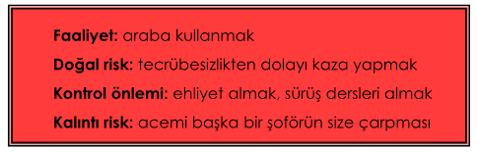
DOĞAL RİSK – KALINTI RİSK ÖRNEĞİ

Slide 41
3- RİSKLERİN KAYDEDİLMESİ
Risklerin kaydedilmesi, risklerin öncelik sıralamasının yapılmasına ve dolayısıyla kaynak tahsisinde etkinliğe, verilen kararlar için kanıt oluşturulmasına, kişilerin risk yönetimi içindeki sorumluluklarını görmelerine yardımcı olur ve gerekli bilginin elde edilmesi ve raporlama mekanizması ile doğru zamanda doğru kişilere iletilmesini, riskin gözden geçirilmesi ve izlenmesini sağlar.

Slide 42
RİSKLERİN KAYDEDİLMESİ
Risk kayıtları iki aşamalı olarak rapor edilir:
1- Risk Kaydı Raporu: Risklerin tespit edilip kaydedilmesinde kullanılır.
2- Konsolide Risk Raporları: Kilit risklerin yukarı kademelerdeki yöneticilere raporlanmasında kullanılır.

Slide 43
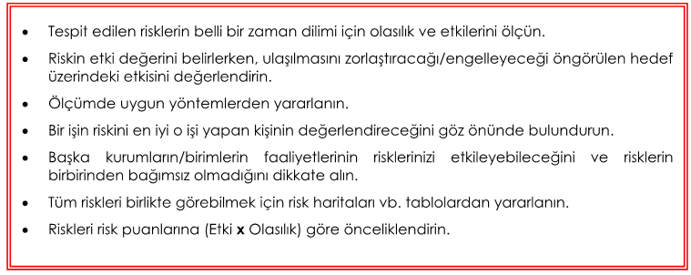
RİSK DEĞERLENDİRME İÇİN İPUÇLARI
…

Slide 44
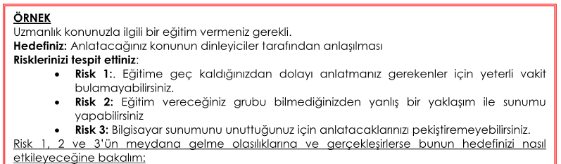
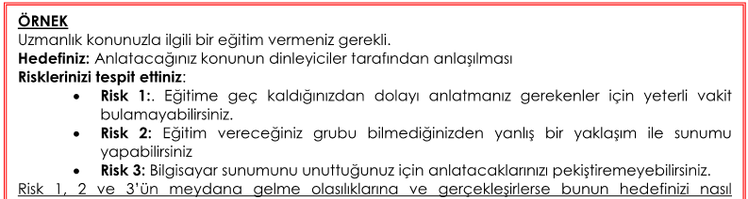
RİSK DEĞERLENDİRME ÖRNEĞİ
…

Slide 45
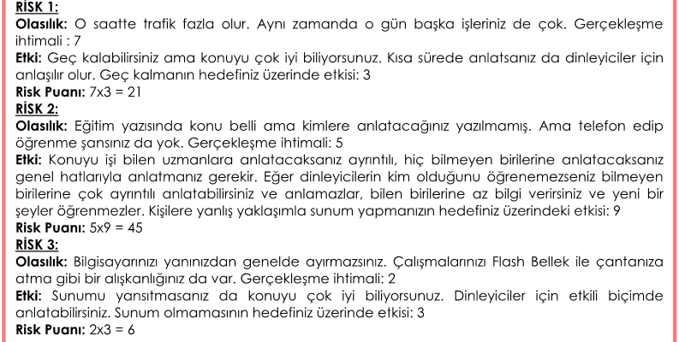
RİSK DEĞERLENDİRME ÖRNEĞİ-2
…

Slide 46
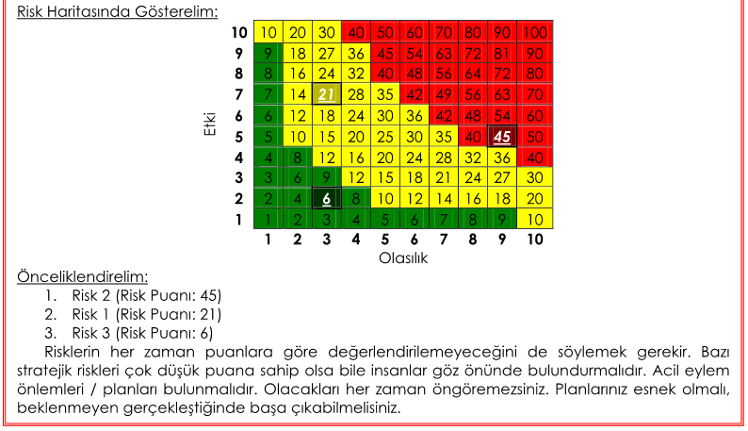
RİSK DEĞERLENDİRME ÖRNEĞİ-3
…

Slide 47
C- RİSKLERE CEVAP VERİLMESİ
Risklere cevap verilmesi, kamu idareleri tarafından tespit edilen ve risk iştahları çerçevesinde değerlendirilen risklere verilecek yanıtın ne olacağının belirlenmesi ve bu bağlamda beklenen tehditlerin azaltılması veya ortaya çıkacak fırsatların değerlendirilmesidir.
Risklere cevap verme yöntemini belirlemeden önce mutlaka fayda-maliyet analizini yapmak gerekir. Risklere verilen cevaplar sonucunda ulaşılmak istenen, riskin olasılığını ve/veya etkisini azaltarak öngörülen hedefe en etkin bir şekilde ulaşmaktır.

Slide 48
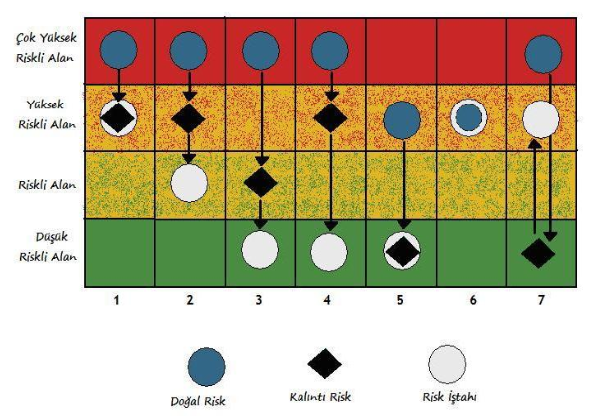
RİSK GÖSTERGE TABLOSU
…

Slide 49
RİSK GÖSTERGE TABLOSU-2
1 ve 5. sütunlarda; kontrol faaliyetleri ile doğal risk azaltılmış ve böylece, kalıntı risk, risk iştahı ile aynı düzeye indirilmiştir. İdarenin risk iştahı ile kalıntı riskin kesiştiği bu noktalar risk yönetimi açısından ideal (maliyet-etkin) durumlardır.
2, 3 ve 4. sütunlarda; kontrol faaliyetleri riski azaltmıştır. Ancak, kalıntı risk hala risk iştahından (kabul edilebilir düzeyden) daha yüksektir. Bu durum, uygulanan kontrol faaliyetlerinin etkinliğinin ve yeterliliğinin sorgulanması ve daha fazla kontrol faaliyeti uygulanması gerektiği anlamına gelmektedir.
6. sütunda; doğal risk, risk iştahına eşit olduğu için risk kabul edilir. Ancak bu riskleri, değişiklik ihtimali olması nedeniyle diğer riskler gibi izlemek gerekir.
7. sütunda; kontrol faaliyetleri kalıntı riski, risk iştahının altına indirmiştir. Bu durum, gereğinden fazla kontrol faaliyetinin bulunduğunu ve dolayısıyla kaynakların etkin kullanılmadığını göstermektedir. Aşırı kontrolün olduğu bu durumda kalıntı riskin risk iştahına eşitleyecek kadar kontrol faaliyetlerini azaltmak gereklidir.

Slide 50
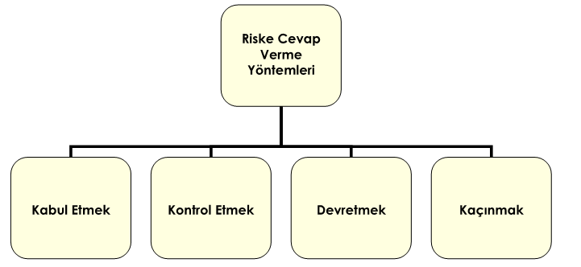
RİSK CEVAP VERME YÖNTEMLERİ
…

Slide 51
1- KABUL ETMEK
Kamu idarelerinin üstlenmekte herhangi bir sakınca görmedikleri risklere verdikleri pasif bir cevap yöntemidir. Aşağıdaki durumlarda riskler kabul edilebilir;
· Doğal risk, risk iştahı içinde ise kabul edilir.
· Riskin kabul edilebilir olmadığı durumda alınacak önlemlerin (kontrol etmek, devretmek veya kaçınmak) maliyetinin, riskin meydana getireceği etkiden daha yüksek olduğunun anlaşılması durumunda kabul edilir.
· Bazı riskler yönetimin kontrolü dışındadır. Bazı riskler faaliyet sonlandırılmadıkça ortadan kalkmaz ki faaliyeti sonlandırmak her zaman mümkün değildir ya da istenmez.

Slide 52
2- KONTROL ETMEK
Kamu idarelerinde risklerin kabul edilebilir bir seviyede (risk iştahı) tutulması amacıyla yürütülecek kontrol faaliyetleri aracılığıyla riske cevap verme yöntemidir.
Bu yöntem şu beş kontrol kullanılarak yapılabilir*;
Önleyici Kontroller
Yönlendirici Kontroller
Tespit Edici Kontroller
Acil eylem planları
Düzeltici Kontroller

Slide 53
3- DEVRETMEK
Tespit edilen bazı riskli alanlardaki faaliyetlerin başkasına devredilmesi şeklinde riske yanıt verme yöntemidir. Ancak risk devredilse dahi sorumluluğun devredilemeyeceği unutulmamalıdır. Çünkü risk gerçekleştiği takdirde bundan zarar görecek olan idarenin kendisidir.
Risk devri aşağıda belirtilen şekillerde yapılabilir;
Faaliyetin bir kısmını veya tamamını uzmanlığı olan başka bir kuruma devretmek.
İhale yöntemi ile faaliyetin yapılmasını üçüncü şahıslara devretmek.
Sigorta yöntemi kullanarak riski devretmek (uygun olduğunda).

Slide 54
4- KAÇINMAK
Eğer alınması gereken risk yönetilemeyecek kadar büyükse ve/veya faaliyet hayati öneme sahip değilse, faaliyete son vermek mümkündür. Örneğin, çok fazla hava kirliliği ortaya çıkarması beklenen bir fabrikanın kurulmasından vazgeçilmesi, bütçe kesintisi nedeniyle alınması planlanan bilgisayarlardan vazgeçilmesi gibi.

Slide 55
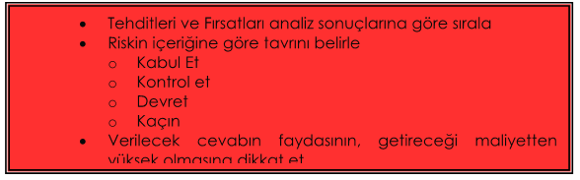
RİSKLERE CEVAP ÖZET OLARAK;
…

Slide 56
FIRSATLAR
Riskler yönetilirken aynı zamanda risklerin ortaya çıkardığı fırsatların da göz önünde bulundurulması gerekir. Risklerin meydana getirdiği bazı olumsuz etkiler yanında zaman zaman fırsatlar da çıkmaktadır. İdarelerin hedeflerine ulaşmasında ilave katkı getirecek bu fırsatlardan yararlanabilmek için idarenin önceden belirlenmiş stratejilerinin olması gerekir. Fırsatları değerlendirmek risklere verilecek cevaplama yöntemlerinin bir alternatifi olmayıp onlarla birlikte kullanılabilecek bir yöntemdir.

Slide 57
FIRSATLARIN KULLANILABİLECEĞİ DURUMLAR
Tehditlerin azalmasının ve olumlu fırsatlardan yararlanmanın birlikte gerçekleştiği durumlarda. Bir hastalığa çare bulmak için sağlık ve bilim araştırmaları yapmak gibi. (Hastalık tehdidi azalacak; insanların daha az hastaneye gitmesi ile daha az maliyet fırsatı olacak)
Olumsuz durum meydana gelmeden fırsatların ortaya çıktığı durumlarda. Daha etkili çalışabilmek için yeni teknoloji kullanmak, e-devlet ile daha fazla vatandaşa ulaşmak gibi.

Slide 58
D- RİSKLERİN GÖZDEN GEÇİRİLMESİ
Riskler zaman içerisinde çeşitli koşulların değişmesi veya alınan önlemler sonucu etki ve olasılık yönünden değişiklik gösterebilir. Ayrıca koşulların değişmesi ile yeni risk alanlarının oluşması da muhtemeldir. Bu nedenle, tespit edilen riskler ve risk yönetim sürecinin her yönüyle, belirli periyotlarla gözden geçirilmesi gerekir. Gözden geçirmeler risklerin önem derecesine göre idare tarafından belirlenen sıklıkta olabilir.
Olağanüstü gelişmelerin olması ve bu durumun riskler üzerinde ciddi etkisinin bulunması halinde Kurum Risk Koordinatörü üst yöneticinin sözlü veya yazılı talimatı ile İç Kontrol ve Risk Yönlendirme Kurulunun riskleri değerlendirmek üzere derhal toplanmasını koordine eder. Olağanüstü gelişmelere doğal afetler, ekonomik krizler, erken seçim kararı alınması gibi örnekler gösterilebilir.

Slide 59
RİSKLERİN GÖZDEN GEÇİRİLMESİ
Risklerin ve risk yönetim sürecinin gözden geçirilmesi birbirinden farklı süreçler olup, birinin yapılması diğerinin de yapıldığı anlamına gelmez. Riskler her bir riskin sahibi tarafından gözden geçirilmesine karşın risk yönetim süreci üst yönetici ve/veya İRK tarafından gözden geçirilir. Risklerin ve risk yönetim sürecinin düzenli gözden geçirilmesi, değişen şartlara uyum sağlamada idareye esneklik kazandıracaktır.

Slide 60
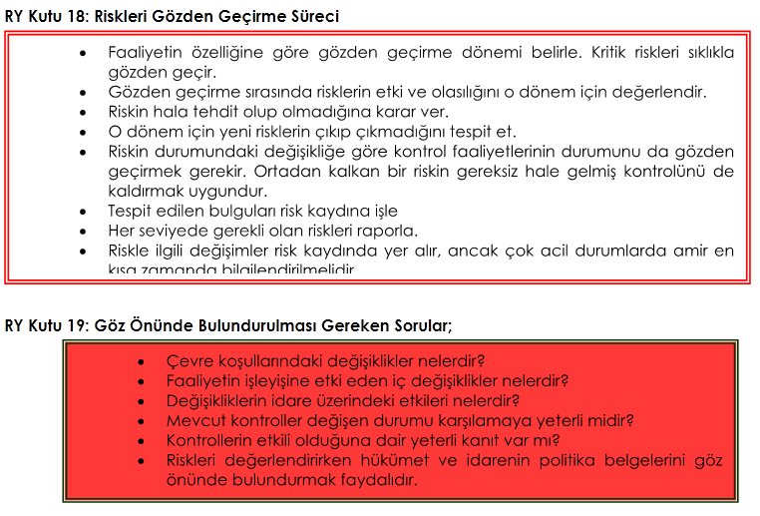
.

Slide 61
E- İLETİŞİM VE RAPORLAMA
Risk yönetimi sürecinde iletişim, doğru bilgilerin çeşitli mekanizmalar aracılığı ile ilgili kişilere, doğru zamanda, doğru şekilde iletilmesini ifade eder. İletişim, risk yönetiminin tüm süreçleri boyunca etkin bir şekilde işletilmesi gereken hayati bir unsurdur.
İdarenin hedefleri, politika ve prosedürlerin,
Risklerin yönetim stratejisinin ne olduğunun,
Riski değerlendirme aşamasında numaralandırma sisteminin, ölçüm mekanizmalarının,
Riske cevap vermede hangi kontrollerin uygun olduğunun,
Riski gözden geçirmede risklerin ne kadar iyi yönetildiğinin, iletişimi önemlidir.
Bu yatay ve dikey iletişimin karşılıklı olduğu unutulmamalıdır (iletim-geribildirim).

Slide 62
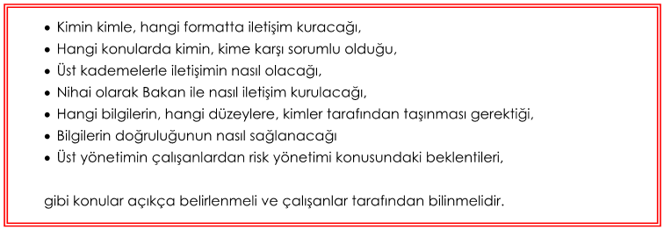
ETKİLİ İLETİŞİM İÇİN DİKKATE ALINMASI GEREKEN HUSUSLAR
…

Slide 63
RAPORLAMA
İdarenin risk stratejisi ve politika belgesinin oluşturulması aşamasında, kurum içi ve kurum dışı paydaşlarla iletişimini düzenleyen etkili bir iletişim planı hazırlamalı ve bu planı tüm paydaşlar tarafından bilinmesini sağlamalıdır.
Raporlama, risk yönetiminde karar alma süreçlerini doğrudan etkileyen bir unsurdur. Raporların, mümkün olduğunca kısa ve öz bilgilerden oluşması, ilgili olması, değerlendirmelere ilişkin kanıtları göstermesi, gerektiği zamanda ve gerekli kişilere sunulması özel önem arz etmektedir. İdare içerisinde raporlamanın, yatay ve dikey olarak ilgili kişilere yapılması gerekir. Risk yönetim sürecinde raporlamanın kimler tarafından, kimlere ve hangi sıklıkta yapılacağı açıkça belirlenmelidir.

Slide 64
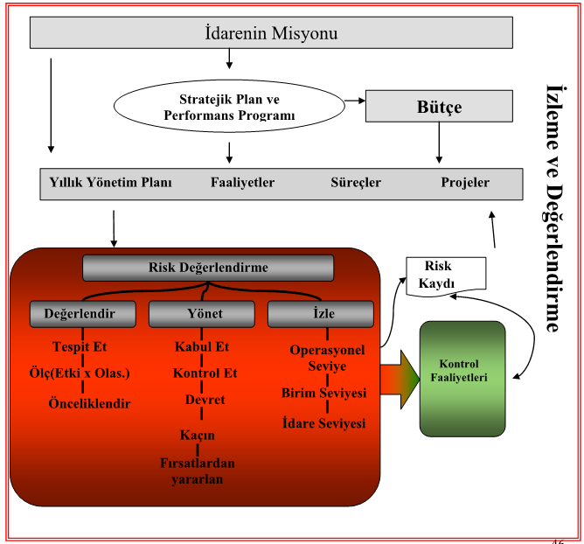
RİSK YÖNETİM SÜRECİ
…

Slide 65
ÖĞRENME
Aynı hiyerarşik seviyedeki birimlerin, birbirlerinin riskleri nasıl yönettiğini öğrenmeleri ve iyi örnekleri kendilerinde de uygulamaları faydalı bir yöntemdir.
Risk yönetimi deneyimlerinin; idare dışı paydaşlarla ve özellikle bu konuda deneyimli kurumlarla paylaşılması, yeni yöntemler geliştirilmesi konusunda idarelere ışık tutabileceği gibi risk yönetimi kaynaklarının kullanılması konusunda daha fazla etkinlik sağlayacaktır.

Slide 66
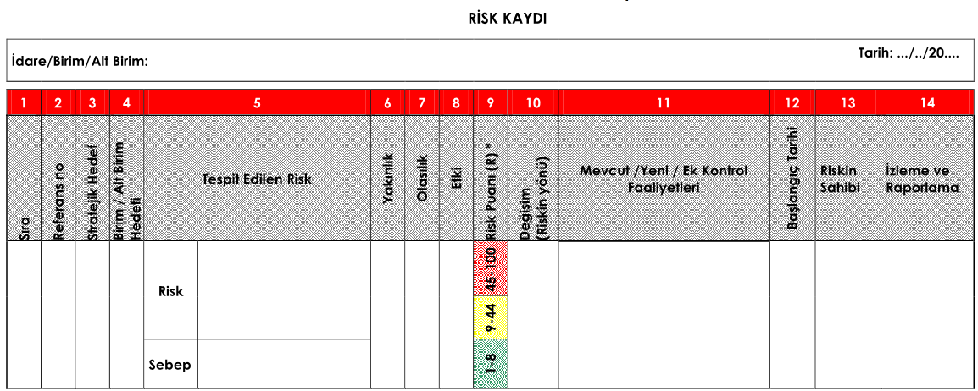
YAKINLIK
Yakınlık: Risk belirli bir zamanda meydana gelecek olan bir olaydan (örneğin seçimler) kaynaklanıyorsa; bu sütun riskin gerçekleşmesi beklenen zamana kadar olan süre (örneğin bir ay, üç ay...) yazılarak doldurulabilir. Zamanlama önemli değilse bu sütun boş bırakılabilir

Slide 67
RİSK YÖNETİMİ
Yıl içerisinde yeni bir risk tespit edilmesi durumunda riski tespit eden personel bir üst yöneticiye bu riski iletir. Yönetici bunun yönetilmesi gereken bir risk olduğuna karar verirse bu risk, risk kayıt formuna işlenerek ilgili yönetici tarafından onaylanır.

Slide 68
KONTROL FAALİYETLERİ
STRATEJİ GELİŞTİRME BAŞKANLIĞI

Slide 69
KONTROL FAALİYETLERİ
Kontrol faaliyetleri, öngörülen bir riskin etki ve/veya olasılığını azaltmayı ve böylece idarenin amaç ve hedeflerine ulaşma olasılığını artırmayı amaçlayan eylemlerdir. Etkin bir kontrol için; Kontrol faaliyetlerinin belirlenmesi risk değerlendirmesinin tamamlanmasına bağlıdır. Yönetim, görevlerin ve hedeflerin gerçekleştirileceğine dair makul güvence elde etmek için kontrol faaliyetlerini planlamalı, bunları organize etmeli ve yönlendirmelidir. Kontrol faaliyetleri, hem mali hem de mali olmayan kontrolleri kapsamakta olup idarenin tüm faaliyetleri için bir bütün olarak tasarlanıp uygulanmalıdır.

Slide 70
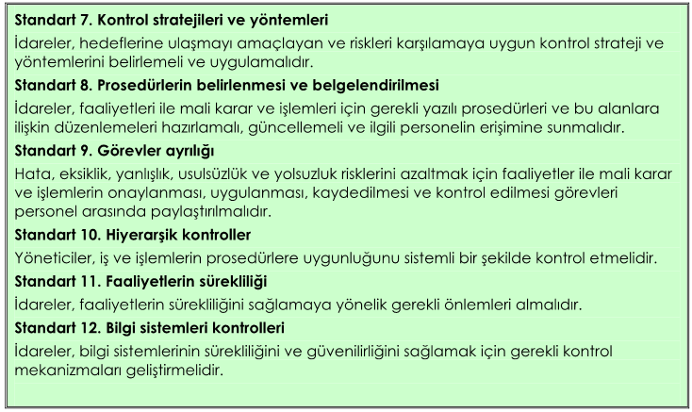
KONTROL FAALİYETLERİ STANDARTLARI
…

Slide 71
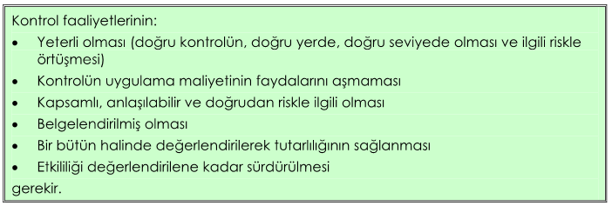
KONTROL FAALİYETLERİ PLANLAMA
…

Slide 72
KONTROL FAALİYETLERİNİN SINIFLANDIRILMASI
ÖNLEYİCİ KONTROLLER
DÜZELTİCİ KONTROLLER
YÖNLENDİRİCİ KONTROLLER
TESPİT EDİCİ KONTROLLER

Slide 73
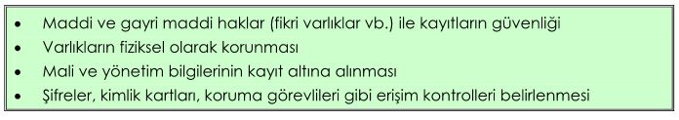
1- ÖNLEYİCİ KONTROLLER
Risklerin gerçekleşme olasılığını azaltmak ve istenmeyen sonuçların ortaya çıkmasını mümkün olduğu kadar engellemek adına yapılması gereken kontrollerdir. Örneğin; ön mali kontrol işlemleri, yolsuzluk veya usulsüzlükleri önlemek için görevler ayrılığı ilkesinin uygulanması gibi.

Slide 74
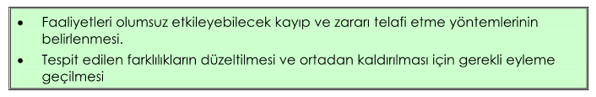
2- DÜZELTİCİ KONTROLLER
Risklerin gerçekleştiği durumlarda ortaya çıkan tehditlerden kaynaklanan istenmeyen sonuçların etkisinin giderilmesine yönelik kontrollerdir. Örneğin; sözleşmelere yersiz ödemelerin geri tahsil edilmesine ilişkin hüküm konulması, garanti süresinin öngörülmesi gibi.

Slide 75
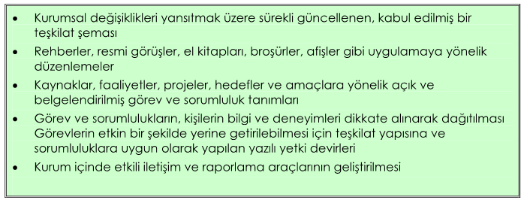
3- YÖNLENDİRİCİ KONTROLLER
Belirli bir sonuca ulaşmayı sağlamak için yapılan kontrollerdir. Örneğin; olası tehlikeden korunmaya yönelik eğitim verilmesi, koruyucu malzemeler kullanılması (maske, özel giysiler vb), koruyucu sağlık uygulamaları (salgın hastalıkların olduğu dönemlerde ellerin yıkanması mesajlarının verilmesi, hastalığı tanıtıcı özel broşürler yayınlanması vb) gibi.

Slide 76

4- TESPİT EDİCİ KONTROLLER
Riskler gerçekleştikten sonra meydana gelen zarar ve hasarın ne olduğunun tespiti amacıyla yapılan kontrollerdir. Örneğin; bir harcama yapıldıktan sonra sorumluluğun tespitine ilişkin yapılan uygunluk kontrolleri, uzman veya bilirkişiler tarafından yapılan ihmallerin belirlenmesine ilişkin kontroller gibi.

Slide 77
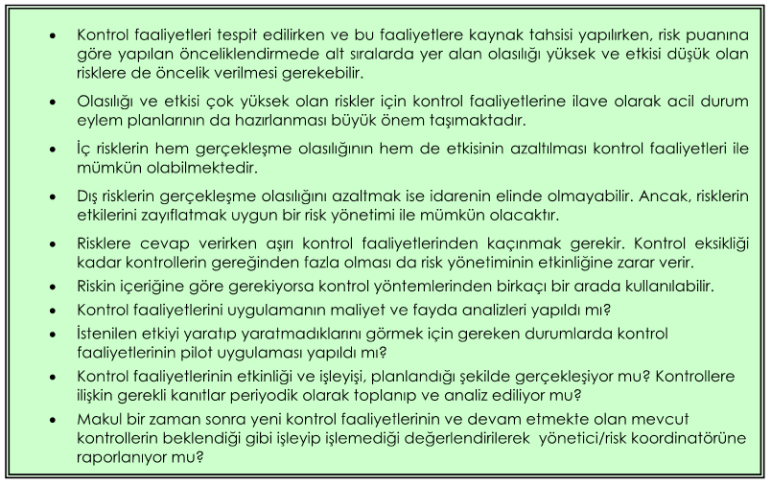
KONTROL FAALİYETLERİ İÇİN İPUÇLARI

Slide 78
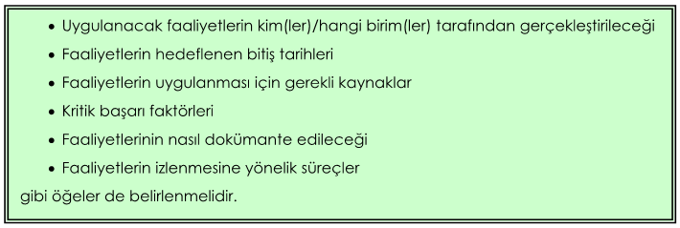
KONTROL FAALİYETLERİ BELİRLENİRKEN DİKKATE ALINACAK FAKTÖRLER
…

Slide 79
KONTROL FAALİYETLERİ YÖNTEMLERİ
YETKİLENDİRME VE ONAYLAMA
GÖREVLER AYRILIĞI
ÇİFT İMZA SİSTEMİ
VERİ MUTABAKATI
GÖZETİM PROSEDÜRLERİ
ÖN MALİ KONTROLLER
MUHASEBE İŞLEMLERİYLE İLGİLİ PROSEDÜRLER
YOLSUZLUKLA MÜCADELE
VARLIK VE BİLGİYE ERİŞİM
BİLGİNİN BELGELENDİRMESİ ARŞİVLENMESİ VE DEPOLANMASI
İŞ SÜREKLİLİĞİ( ACİL EYLEM PLANLARI)
BİLGİ TEKNOLOJİLERİNE İLİŞKİN KONTROL FAALİYETLERİ
KONTROL FAALİYETLERİNİN FAYDA VE MALİYETİNİN DEĞERLENDİRİLMESİ

Slide 80
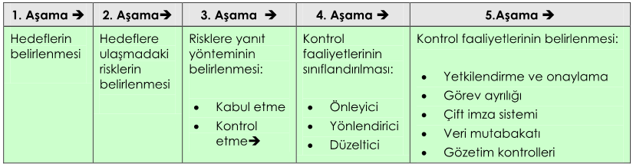
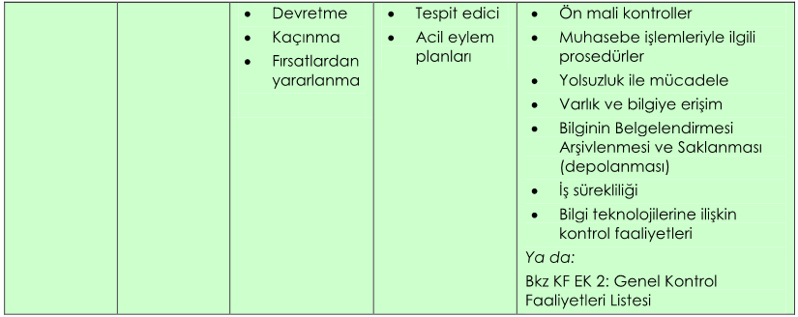
KONTROL FAALİYETLERİ UYGULAMA AŞAMALARI
Kontrol faaliyetlerinin risklerle bağlantılı olmasından dolayı 1, 2 ve 3. aşamalarda risk yönetimine ilişkin, 4 ve 5. aşamalarda ise kontrol faaliyetlerine ilişkin olanlara yer verilmiştir.

Slide 81
KONTROL FAALİYETLERİ BELİRLERKEN VE UYGULARKEN İZLENECEK ADIMLAR
1. ADIM
Riskler değerlendirilirken, sistem ve süreçlere bakılarak risklerle ilgili mevcut kontrollerin olup olmadığı tespit edilir. (Risk yönetiminin bu Rehberde yer alan ilkeler çerçevesinde ilk defa değerlendirilmesi durumu dikkate alındığında; idarelerin mevcut tüm kontrollerinin bir envanterini çıkararak bunları gözden geçirmesi, böylece idarenin hedefleri ve belirli bir riskle eşleştirilemeyen kontrollerin uygulamadan kaldırılması yararlı olacaktır.)

Slide 82
KONTROL FAALİYETLERİ BELİRLERKEN VE UYGULARKEN İZLENECEK ADIMLAR
2. ADIM
Mevcut kontrollerin riskleri kontrol etmede etkili/yeterli olup olmadığı değerlendirilir.

Slide 83
KONTROL FAALİYETLERİ BELİRLERKEN VE UYGULARKEN İZLENECEK ADIMLAR
3. ADIM
Mevcut kontrolün bulunmadığı veya etkili/yeterli olmadığına karar verilmesi halinde, yeni ve/veya ilave kontrol faaliyeti belirlenir. Bu adımda aşağıdaki hususların göz önünde bulundurulması yararlı olacaktır:
- Birden fazla kontrol faaliyeti seçmek uygun olabilir;
- Seçtiğiniz herhangi bir yeni kontrol faaliyetinin fayda - maliyet değerlendirmesi yapılmalıdır; ve
- Uygun olan kontrol faaliyetleri önceden test edilmelidir.

Slide 84
KONTROL FAALİYETLERİ BELİRLERKEN VE UYGULARKEN İZLENECEK ADIMLAR
4. ADIM
Mevcut kontrol faaliyetleriyle etkili/yeterli bir şekilde yönetildiği değerlendirilen yüksek risklere ilişkin olarak yeni kontrol faaliyeti öngörülmez ve mevcut kontroller devam ettirilir.

Slide 85
KONTROL FAALİYETLERİ BELİRLERKEN VE UYGULARKEN İZLENECEK ADIMLAR
5. ADIM
Risk sorumluları tarafından, risk kaydı onaylandıktan sonra, yeni kontrol faaliyetleri öngörülen başlangıç tarihinde uygulamaya konulur ve risk sorumlularının, hem yeni kontrollerin hem de devam etmekte olan mevcut kontrollerin izlenmesini sağlamaları gerekir.

Slide 86
KONTROL FAALİYETLERİ BELİRLERKEN VE UYGULARKEN İZLENECEK ADIMLAR
6. ADIM
Paydaşlar, ilgili kontrol faaliyetlerinden ve bunların etkin bir şekilde uygulanıp uygulanmadığından yazılı olarak haberdar edilir.

Slide 87
KONTROL FAALİYETLERİ BELİRLERKEN VE UYGULARKEN İZLENECEK ADIMLAR
7. ADIM
Risk sahibi, riskleri raporlarken Konsolide Risk Raporu bölümünde yeni kontrol faaliyetlerinin ve devam etmekte olan mevcut kontrollerin nasıl işlediğini yöneticiye/risk koordinatörüne bildirir. Bu raporlama, yeni kontrol faaliyetlerinin ve devam etmekte olan mevcut kontrollerin etkilerini belirterek ve her türlü kanıtı rapora ekleyerek, nelerin olup bittiğini özet olarak sunma şeklinde gerçekleşir.

Slide 88
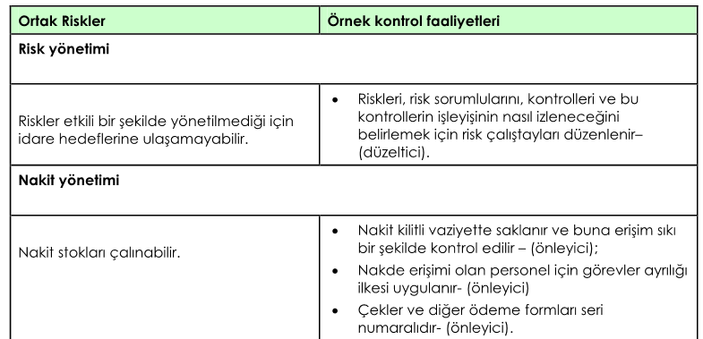
ÖRNEK KONTROL FAALİYETLERİ
…

Slide 89
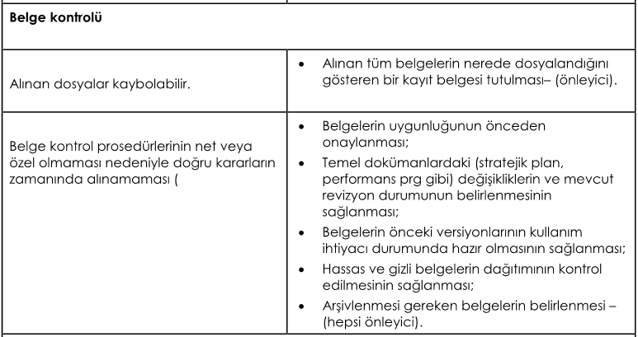
ÖRNEK KONTROL FAALİYETLERİ
…

Slide 90
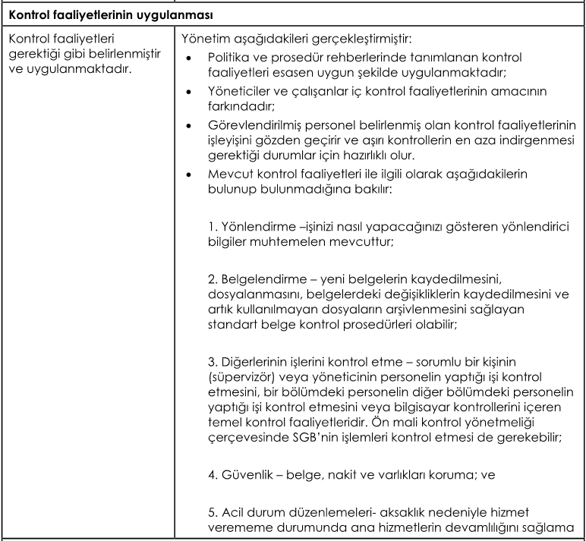
GENEL KONTROL FAALİYETLERİ
.

Slide 91
TEŞEKKÜRLER ÇEVRE VE ŞEHİRCİLİK BAKANLIĞI
ERDAL DURAN
STRATEJİ GELİŞTİRME BAŞKANLIĞI
MALİ HİZMETLER UZMAN YARDIMCISI

